Slide 1


Java
第16节 IO
医学信息工程 叶寒锋
E-mail:zjyesir@yeah.net

Slide 2
这节课讲啥？
Java中如何处理文本IO
Java File类
文件的输入和输出
文本IO和二进制IO
二进制IO类
示例学习---复制文件
Serializable 接口
这节课讲啥？

Slide 3
1.IO的定义
输入输出

Slide 4
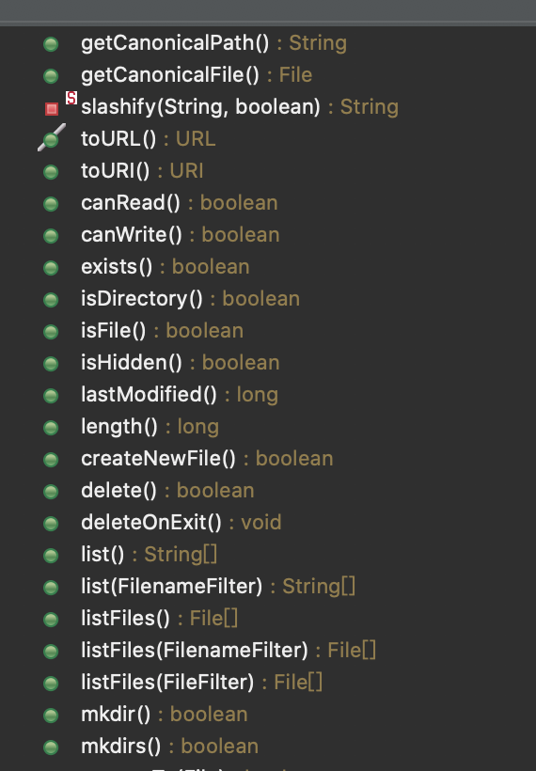
File类
File 类包含了获得一个文件或目录的属性，以及对文件或目录进行改名和删除 的方法。
👉是其中一些方法

Slide 5
如何构造File对象
一般采用构造函数 ：File(String filePath）
其中，filePath是你电脑中文件的路径
File file = new File(“C:\\java\\.java”);

Slide 6
绝对路径和相对路径
绝对路径：由文件名和它的完整路径以及驱动器字母组成 比如： C:\java\io.java
相对路径：相对于当前工作目录的路径，完整目录被忽略.若当前目录是C:\java, 那么io.java就是此文件的相对路径。
假设邮寄地址： 浙江省杭州市临安区颐康街8号杭州医学院1号宿舍楼101
那么这个邮寄地址就是一个绝对路径
因为同学们在校内，那么“1号宿舍楼101”就是这个宿舍的相对路径
如何用命令行查看当前路径
Linux: pwd
Windows: chdir

Slide 7
Windows的路径需要注意
在Windows中目录的分隔符是反斜杠(\)。但是在Java中，反斜杠是一个特殊的 字符，应该写成\\的形式
比如 C:\java\io.java 在File对象中要写成
new File(”C:\\java\\io.java”)
Notes:
https://www.cnblogs.com/JokerShi/p/8117556.html

Slide 8
路径分隔符因操作系统而异
在Mac(类unix系统)中，路径分隔符是/(斜杠)
在windows中，路径分隔符是\(反斜杠)
斜杠(/)是Java的目录分隔符，这点和UNIX是一 样的。语句 new File(“image/us.gif”) 在 Windows、UNIX 或任何其他系统上都能工作。
所以：当程序需要移植到不同操作系统中，请考虑文件路径代码是否需要更改，不然会出错。
Notes:
https://www.cnblogs.com/JokerShi/p/8117556.html

Slide 9
2. 文件的输入和输出
File 对象封装了文件或路径的属性，但是它既不包括创建文件的方法，也不包括从（向） 文件读（写）数据 的方法。为了完成I/O操作，需要使用恰当 的 Java I/O 类创建对象。这些对象包含从(向)文件读 （写） 数据的方法。文本文件本质上是存储在磁盘上的字符。
使用 Scanner 类从文件中读取文本数据，
使用 PrintWriter 类向文本文件写入 数据。

Slide 10
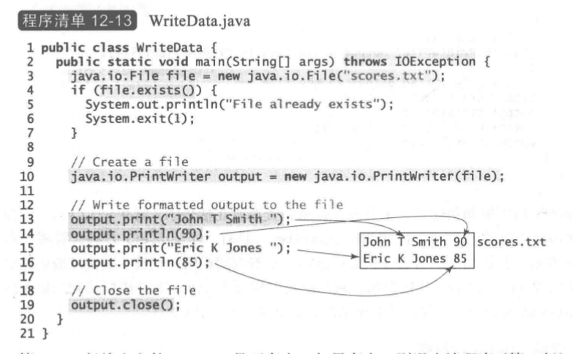
2.1 用PrintWriter来写数据

Slide 11
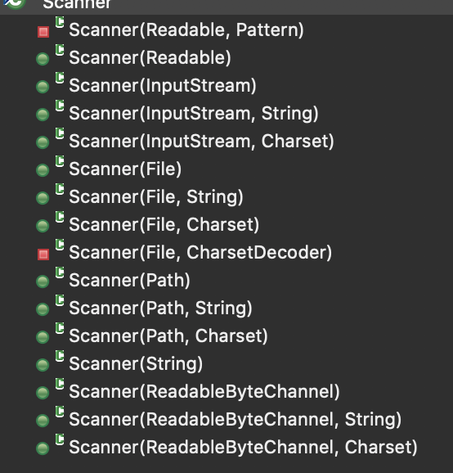
2.2 Scanner读数据
Scanner有多种途径读数据， 输人由空白字符分隔
从键盘读取方式：
Scanner input = new Scanner(System.in);
从文件中读取方式
Scanner input = new Scanner(new File(filename))
.......
之前我们用第一种方式从控制台读取字符串和基本类型数值。

Slide 12
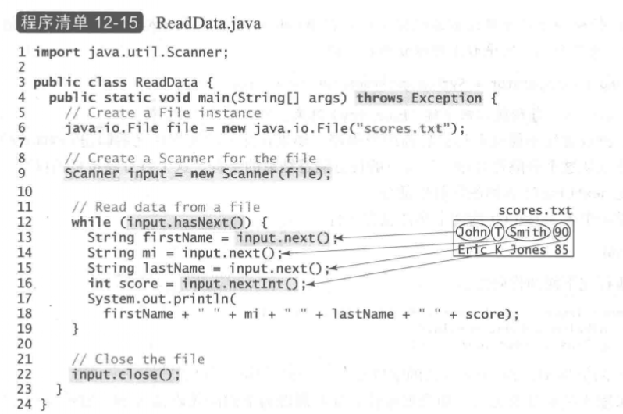
2.2 用Scanner来读数据

Slide 13
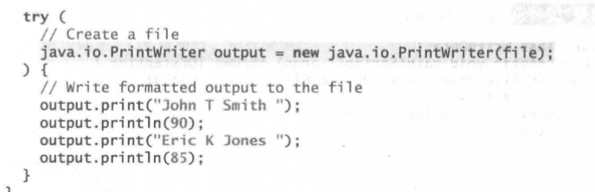

2.3 用try with自动关闭通道
程序员经常会忘记关闭文件。JDK 7 提供了下面的新的 try with resources 语法来自动关 闭文件。
try ( 声明和创建资源 )
{
使用资源来处理文件 ;
}
资源必须是 AutoCloseable 的子类
opened_file = open('some_file', 'w')
try:
opened_file.write('Hola!')
finally:
opened_file.close()
扩展：Python中也有类似的语法
with open('some_file', 'w') as opened_file:
opened_file.write('Hola!')

Slide 14
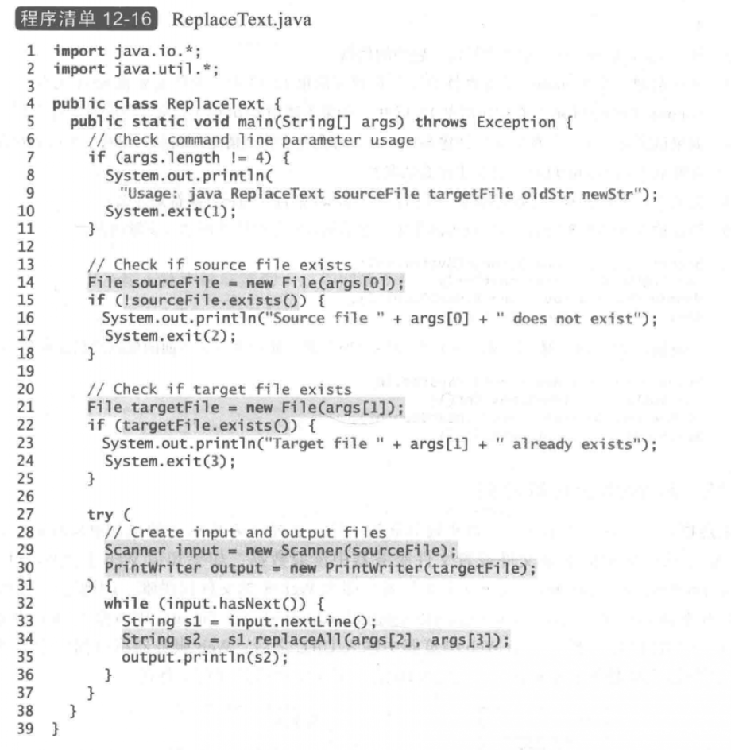
示例代码1---本地读写
程序名
后面的都是参数
用命令行来执行代码，格式如下：
arg[0]
arg[1]
arg[2]
arg[3]
Java ReplaceText in.txt out.txt a A
就会用 A 替换 int.txt 中所有出现的a, 然后将新文件保存在out.txt中。

Slide 15
示例代码2---从web上读取数据
除了从电脑中的本地文件或者文件服务器中读取数据，如果知道 Web 上文件的 URL
(UniformResourceLocator, 统一资源定位器，为 Web上的文件提供唯一的地址)，也可以 从Web上访问数据。
例如：www.google.com/index.html是位于GoogleWeb服务器上的文件 index.html的URL。

Slide 16
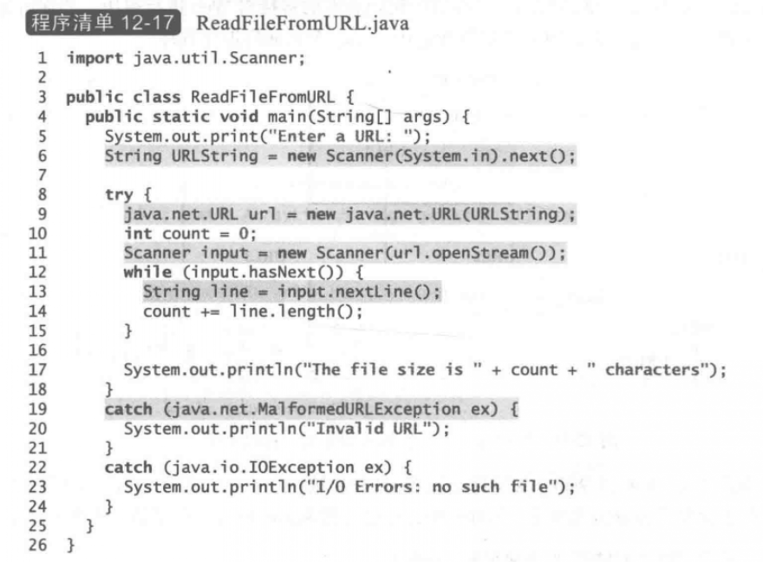
示例代码2---从web上读取数据

Slide 17
扩展：数据库中的元组
元组（tuple）也可以理解为关系数据库中的基本概念。
关系是一张表(比如学生信息表)，
表中的每行（每条记录）就是一个元组(每个学生的信息)，每列就是一个属性。 在二维表里，元组也称为行。

Slide 18
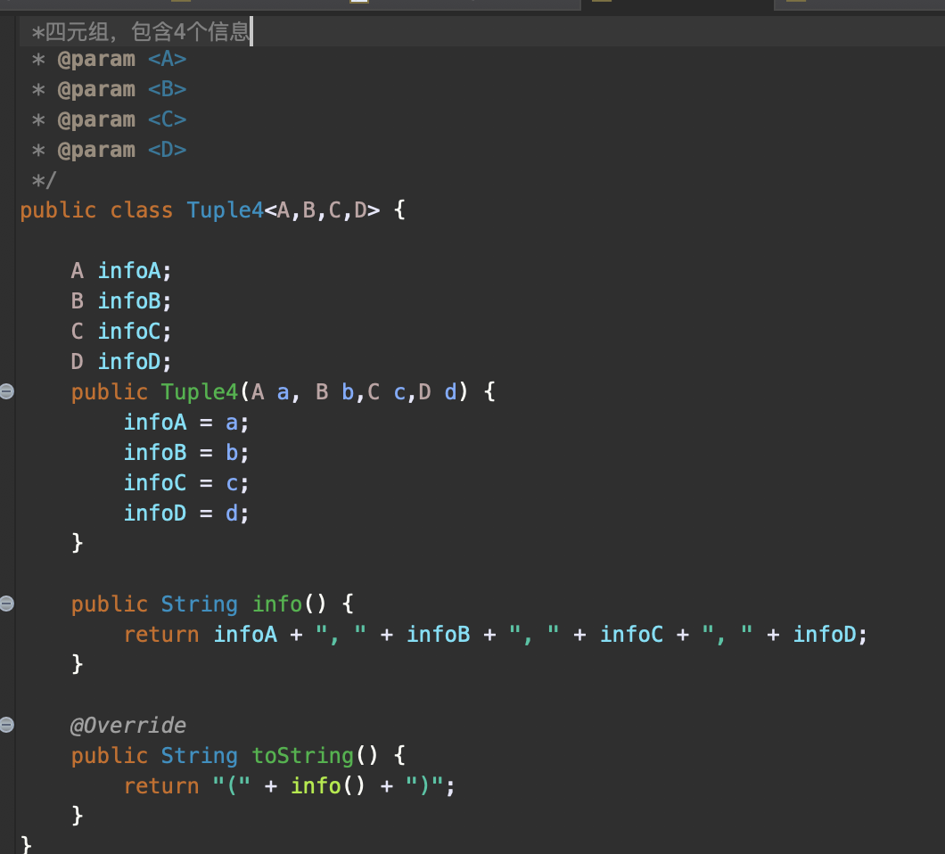
扩展：数据库元组例子
身份证号 | 姓名 | 性别 | 出生日期
xxx | 帅哥或美女 | x | 2000. 1.1

Slide 19
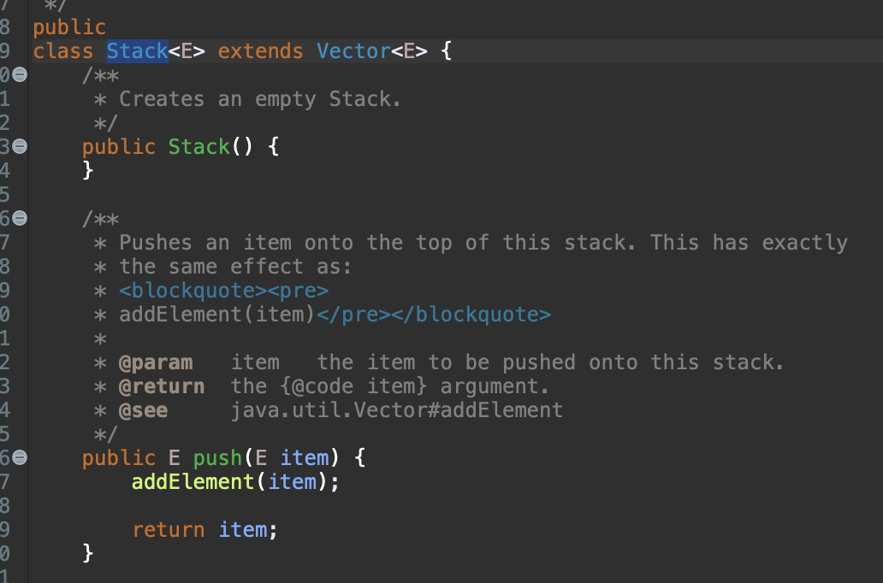
泛型类2---栈
👉 是JDK提供的Stack，它可以容纳各种数据类型，包括你自定义的类。

Slide 20
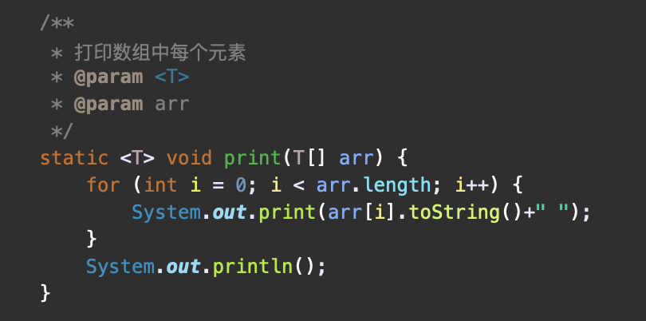
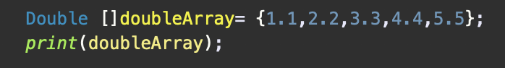
3. 泛型方法
方法定义: <类型参数列表> 返回值类型 方法名([形式参数列表])
方法调用
<T>表示此方法持有一个类型T
参数为T类型数组
方法的返回类型和参数在调用的时候决定

Slide 21
泛型方法
看示例代码(test中的genericityMethod)

Slide 22
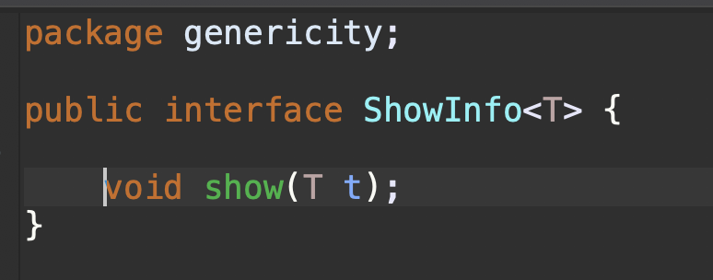
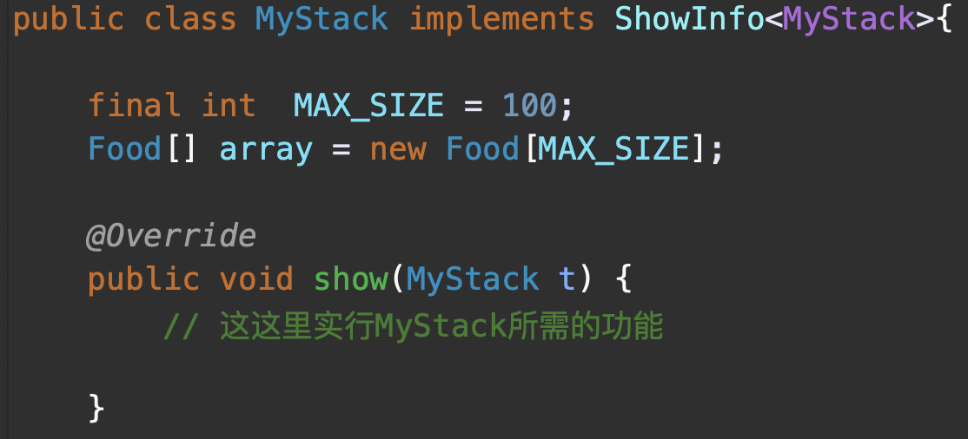
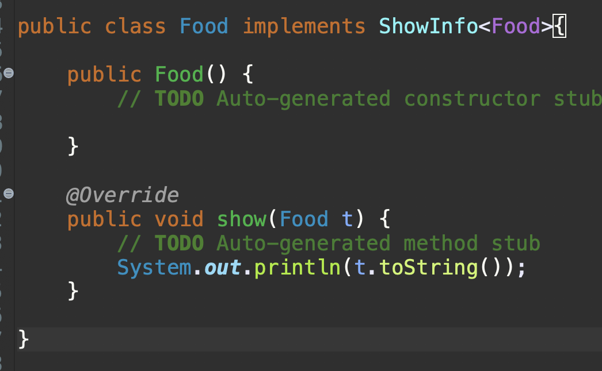
4. 泛型接口

Slide 23
泛型再唠叨几句
泛型的知识点还远不止这些，我们现在学的是最常用的
促成泛型出现的最主要的动机之一是为了创建集合类
还是一句老话：按需使用

Slide 24
5. 容器
现实生活中，容器用来装东西
编程语境中，容器用来装对象

Slide 25
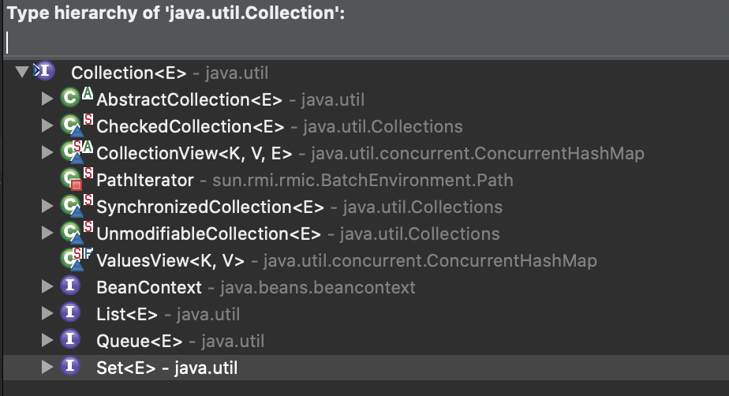
JDK中的容器
java.util 库提供了一套相当完整的集合类（collection ）来解决这个问题: List , Set , Queue 和 Map。这些类型也被称作容器类（container）
Windows电脑用如下快捷键可以查看任何JDK的类：Shift + Ctrl + t （Mac电脑把Ctrl改为Command即可）

Slide 26
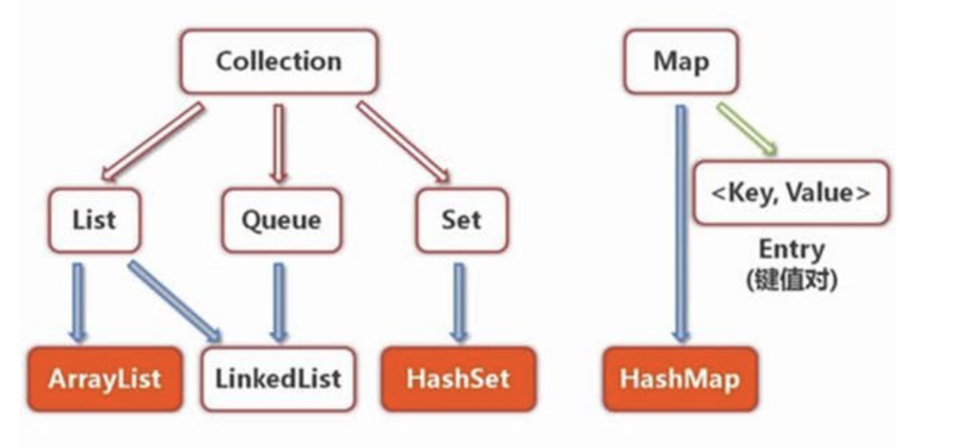
容器继承关系

Slide 27
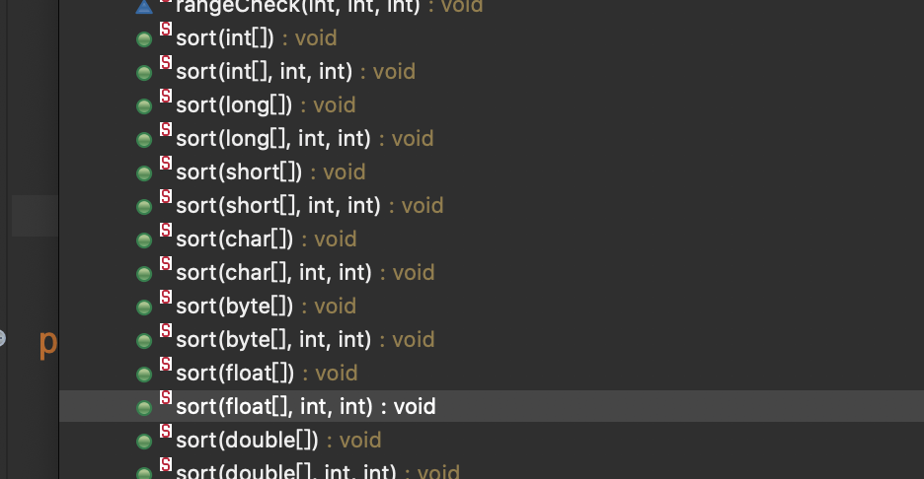
6.1 Arrays
Arrays 是用来处理数组的类，其成员函数的参数是数组
常用方法
Sort类 (排序)
Fill类 (整体赋值)
Copy类 (拷贝一部分数组)
Compary类
asList(转换数组到list)

Slide 28
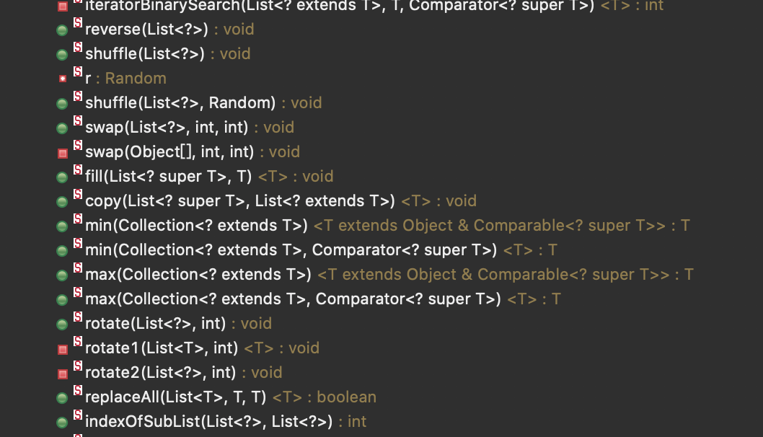
6.2. Collections
Collections中提供的方法多以List类(及其子类)和Collection类作为参数(处理对象)。
注意：Collections和Collection是不同的，前者提供方法，后者是一个容器的父类
Notes:
具体的方法大家参考 on Java 8 上的

Slide 29
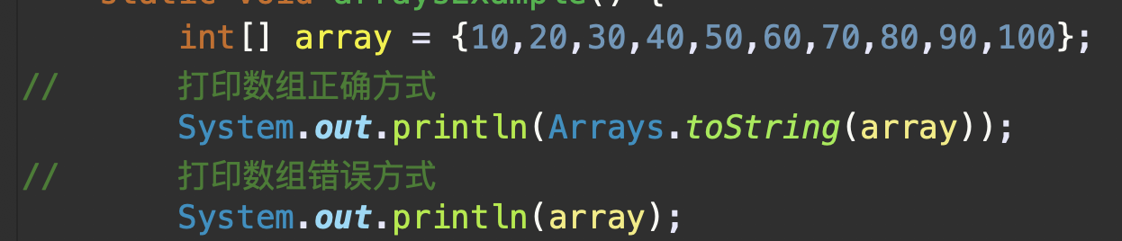
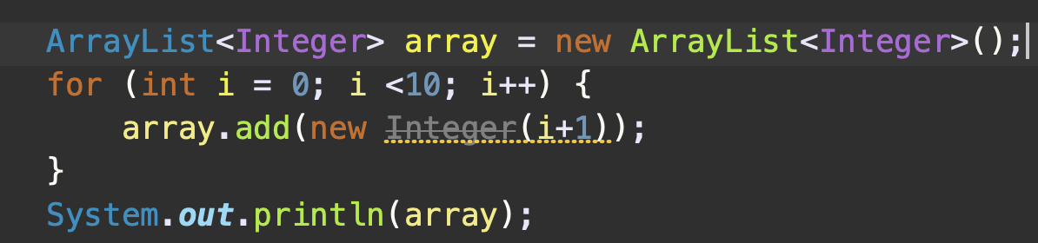
7.容器打印
数组 (基本结构)
2. Collection(容器类)

Slide 30
8. List
List简单认为是数据结构中所学的线性表。 List在 Collection 的基础上添加了许多方法
有两种类型的 List ：
基本的 ArrayList ，擅长随机访问元素，但在 List 中间插入和删除元素时速度较慢。
LinkedList ，它通过代价较低的在 List 中间进行的插入和删除操作，提供了优化的顺序访问。 LinkedList 对于随机访问来说相对较慢。
顺序存储
链式存储

Slide 31
抽象数据类型在List中的体现
大家还记得 《数据结构》中，每次介绍一个新的数据结构时候提到的 “抽象类型”吗？
“抽象类型”定义了这个类型的数据结构所需要包含的功能。
让我们看看Java定义的List里面提供了哪些功能

Slide 32
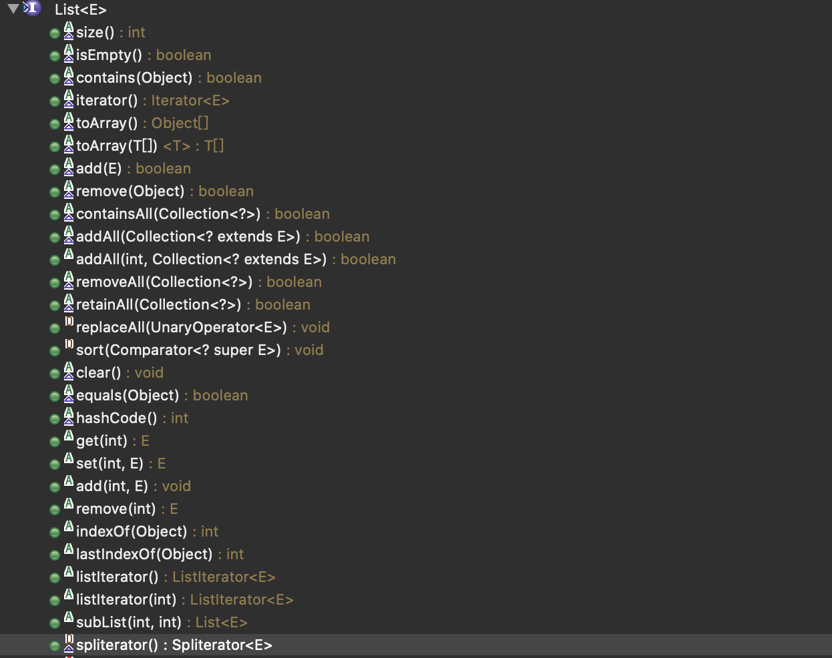
注意，
List 是一个接口
看示例代码 listExample()

Slide 33
9.1 栈Stack
Java 提供了“先进后出”的数据结构---栈。
主要方法： push, pop 等.
看示例代码 stackExample()

Slide 34
9.2 队列Queue
“先进先出”的数据结构，和数据结构中讲的队列是一样的。
队列在操作系统层面用的很多，比如消息队列，线程处理队列等。

Slide 35
9.3 集合Set
Set 不保存重复的元素。 如果试图将相同对象的多个实例添加到 Set 中，那么它会阻止这种重复行为。
Set 最常见的用途是测试归属性，可以很轻松地询问某个对象是否在一个 Set 中。因此，查找通常是 Set 最重要的操作，因此通常会选择 HashSet 实现，该实现针对快速查找进行了优化。
看示例代码 setExample

Slide 36
9.4 映射Map
Map接口中键和值一一映射. 可以通过键来获取值
键(key)
值(value)
中国
亚洲
美国
美洲
德国
欧洲

Slide 37
Map需要注意的一点
Map 建立关系用 put(key,value), 如果重复几次同样的key来存储关系，那么只有最后一次有效。
比如：
map.put（“a”,9）
map.put(“a”,10)
map.put(“a”,11)
那么最后 映射关系是 a ->11 前面几次被覆盖(无效)
看示例代码 mapExample()

Slide 38
10. 迭代器Iterator
先有个大致简单的概念：
是什么：迭代器是一个接口，可以被不同的类实现(implement)
用来干嘛：用来遍历不同容器，访问容器中的元素，功能和
for(int i =0; i<10; i++) 中的i下标类似。
Notes:
Java中还提供了一个Iterable接口，Iterable接口实现后的功能是“返回”一个迭代器,我们常用的实现了该接口的子接口有: Collection<E>, Deque<E>, List<E>, Queue<E>, Set<E> 等.该接口的iterator()方法返回一个标准的Iterator实现。实现这个接口允许对象成为 Foreach 语句的目标。就可以通过Foreach语法遍历你的底层序列。
Iterable接口包含一个能够产生Iterator的iterator()方法，并且Iterable接口被foreach用来在序列中移动。因此如果创建了任何实现Iterable接口的类，都可以将它用于foreach语句中

Slide 39
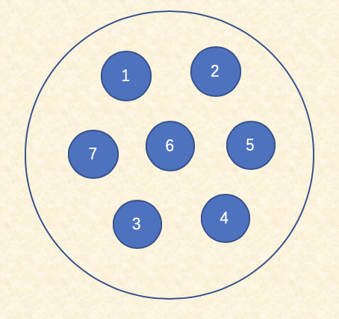
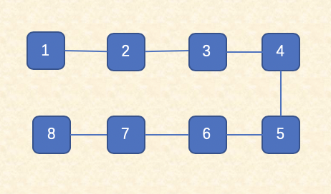
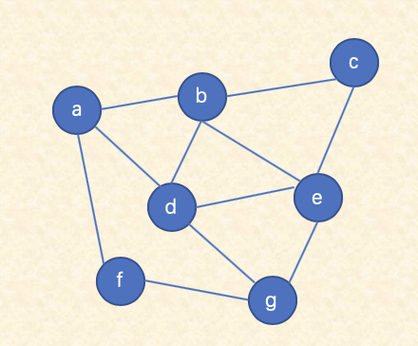
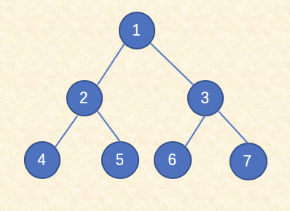
为什么要用iterator？---回顾4大数据结构
线性(list)
集合(set）
图形
树形

Slide 40
遍历访问方式对比思考
 | 获取第一个元素 | 下一个元素 | 访问是否到尽头
List | 连续存储：get(0) 链式存储： head指针 | 连续存储i++ 链式存储next() | 连续存储 i<数组长度 链式存储 next ==null?
Set | 结构不一样，是否合适用下标？ | i++ 可以吗？ | 结构不一样，判断逻辑和list会不一样
树形 | 结构不一样，是否合适用下标？ | i++可以吗？ Next() 和List的next实现细节一样吗？ | 结构不一样，判断逻辑和list 会不一样
图形 | 暂时认为未知 | 暂时认为未知 | 暂时认为未知

Slide 41
迭代器是外界访问容器的中介
List
Set
迭代器
外界遍历
Stack
我(外界)不管你的容器是怎么存数据的(细节)，外界最关心下面3方面：
第一个元素在哪里
下一个元素怎么访问
访问是否已经到头
其他容器

Slide 42
如何让一个类具备用迭代器遍历的功能
定义自己的Iterator，这个Iterator实现Iterator<E>接口。
这个类要implements Iterable<E>接口，重写其中 iterator()这个方法, 返回自己定义的Iterator

Slide 43
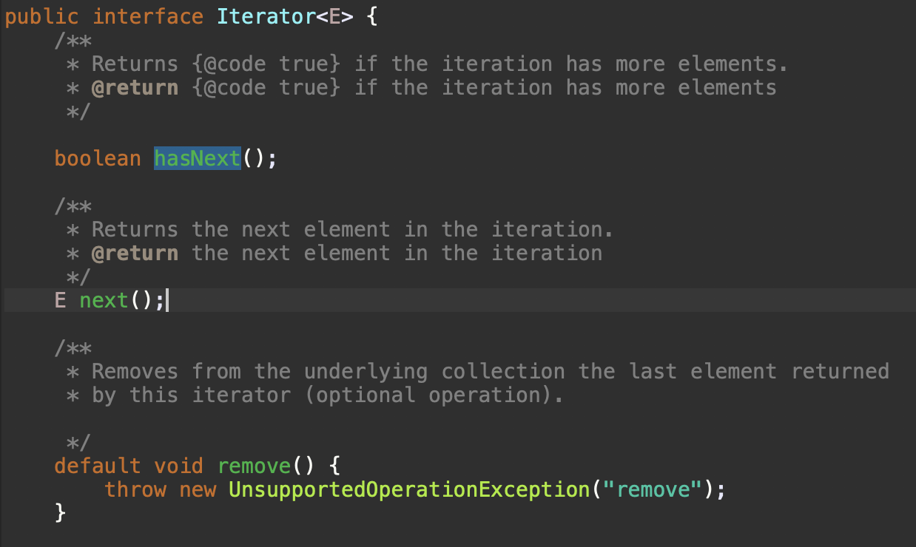
1. 定义自己的Iterator
2.. 定义自己的Iterator，实现Iterator<E>接口
hasNext() : 检查容器中是否还有元素。
next() : 获得容器中的下一个元素。
remove() : 删除iterator指向的元素

Slide 44
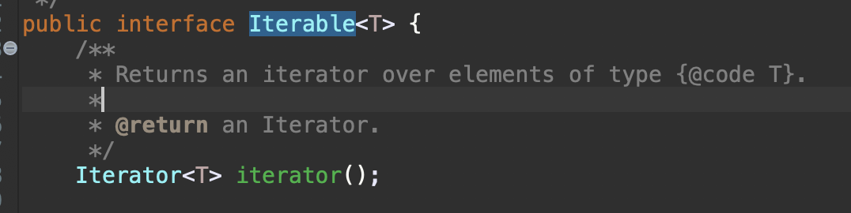
2. 实现 Iterable接口
1. 要implements Iterable<E>接口，其中 iterator()这个方法是最重要的。返回第一步自定义的Iterator。

Slide 45
例子---ArrayList中的迭代器
定义自己的Iterator。
ArrayList中有一个 iterator()方法，因为ArrayList 实现了Collection接口 . 而Collection 继承了 iterable接口 所以，ArrayList本身也需要重写 iterable接口的Iterator()方法，返回自己定义的Iterator。
使用ArrayList,体现迭代器的用法

Slide 46
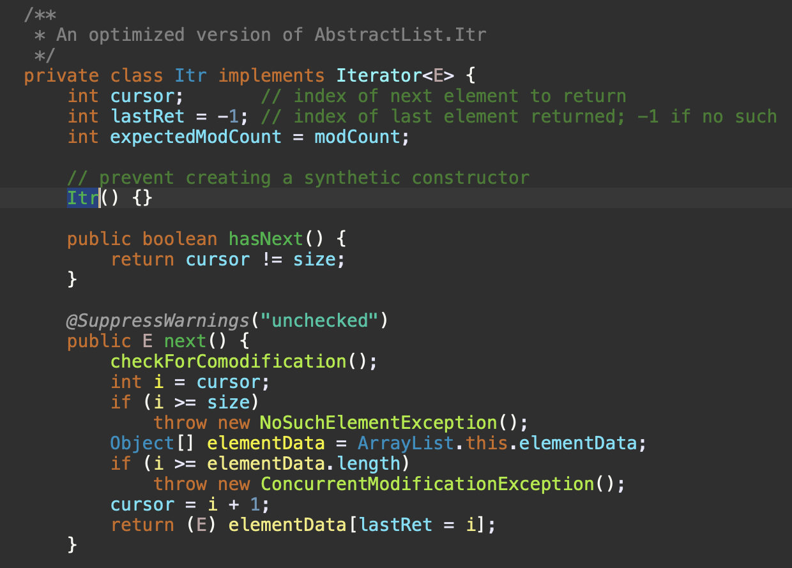
1. ArrayList中的自定义迭代器
Itr实现 Iterator接口

Slide 47
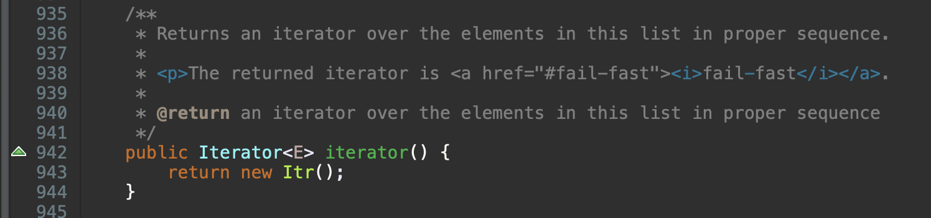
2. ArrayList中重写 iterator()
返回自定义的迭代器

Slide 48
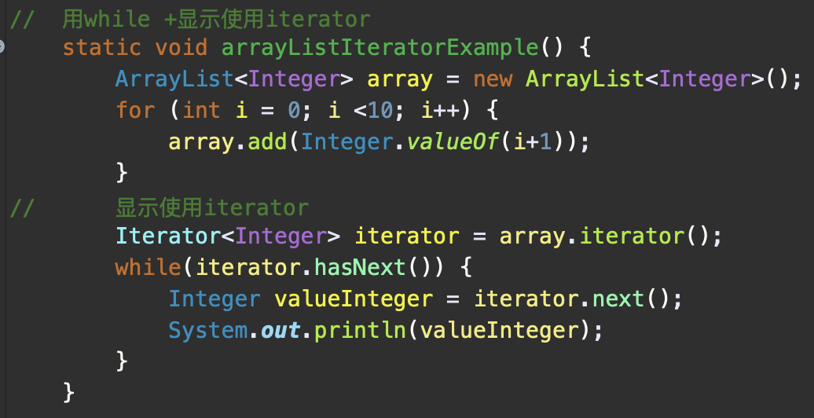
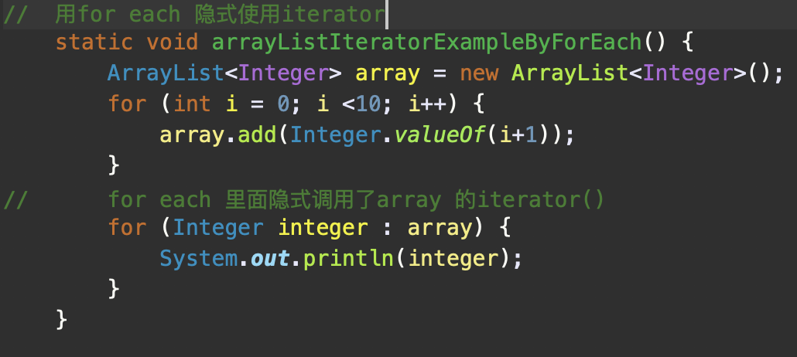
3. ArrayList中迭代器如何使用
显示使用iterator
隐式使用iterator

Slide 49
迭代器的好处
GOF给出的迭代器的好处定义为：提供一种方法访问一个容器（container）对象中各个元素，而又不需暴露该对象的内部细节
可扩展性：未来增加一种容器，只需让这个容器具备Iterator遍历的能力即可。
隐藏细节：它可以使得对于容器的遍历行为与被遍历的对象分离，即我们无需关心该序列的底层结构是什么样子的(是顺序存储的，还是链式存储的，是树型还是线性表)。只要拿到这个对象的迭代器就可以遍历这个容器内部数据，简单方便。

Slide 50

扩展：迭代器模式
迭代器的设计其实在《设计模式》中有专门的一章“迭代器模式”，请扩展阅读。

Slide 51
扩展: Map的遍历
凡是扩展自Collection 接口的类，都有迭代器, 方便对元素的遍历访问，但Map 不是，那么对于Map，是用什么方式遍历的呢？

Slide 52
迭代器总结
牢记迭代器的作用： 遍历访问
牢记迭代器的设计思路： 利用接口的本质,抽取3种共同行为
Iterator() //访问起始
hasNext(), // 访问是否到尽头
Next() // 下一个元素
迭代器的好处：隐藏细节，易于扩展

Slide 53
带Iterator的简化版集合框架图

Slide 54
Java集合框架图
主要注意箭头和线条的画法区别
Extends (继承 ):空心箭头+实线
Implements(实现)空心箭头+虚线

Slide 55
Java和《数据结构》互助学习
可以简单地认为：容器就是数据结构。
请同学们将Java的容器和我们的《数据结构》课所学的知识对应地学习，尤其要学会看java源代码。看看牛人的标准写法。

Slide 56
这堂课我们学了什么？

Slide 57
